Slide 1

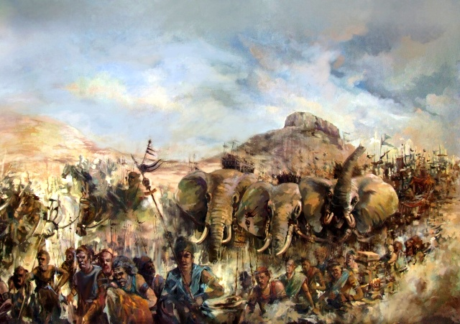
6.2.5. Bir Sure Tanıyorum: Fil Suresi ve Anlamı
5
Fil Olayı hakkında neler biliyorsunuz?
Fil Olayı bize hangi mesajları vermektedir?

Slide 2



Fil Suresi İlgili Bilgiler
1
105. sure ve 5 ayettir.
2
Fil olayını anlatan bir suredir.
Kur’an-ı Kerim’den
Fil Suresini bulalım
3
Fillerle donatılmış ordusuyla Kâbe’yi yıkmaya gelen Yemen Valisi Ebrehe’nin ve ordusunun helak edilişinden bahsediyor.

Slide 3
Aşağıdakilerden hangileri Fil suresi ile ilgilidir? İşaretleyelim.
Kabe’den söz etmektedir.
5 ayettir.
✓
✓
Son suredir.
Namazlarda okunur.
X
✓
    Fil olayından söz edilmektedir.
Allah’ın gücüne vurgu yapıyor.
✓
✓
105. suredir.
Namazın önemi anlatıyor.
✓
X

Slide 4
Video izliyoruz
Kaynak: https://www.youtube.com/watch?v=E1_D9xb2RgU

Slide 5
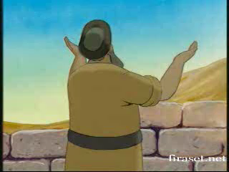

Slide 6
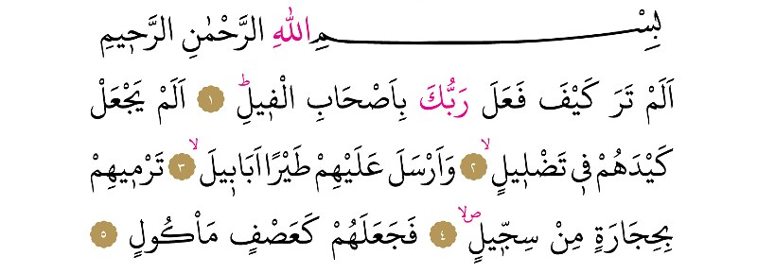

Fil Suresinin Okunuşu
Bismillâhirrahmânirrahîm.
Elemtera keyfe fe’ale Rabbuke bi-ashâbi’l-fîl.
Elem yec’al keydehum fî tadlîl.
Ve ersele ’aleyhim tayran ebâbîl.
Termîhim bi-hicâratin min siccîl.
Fece’alehum ke’asfin me’kûl.
Dinlemek için tıklayınız
Fil Suresi 1-5. ayetleri

Slide 7
Boşluk doldurma
keyfe
hıcâratin
keydehüm
ke’asfin
tayran
Bismillahirrahmânirrahîm.
1. Elem tera __________ fe’ale Rabbüke bi-ashâbi’l-fîl.
2. Elem yec’al _________________ fî tadlîl.
3. Ve ersele ‘aleyhim __________ ebâbîl.
4. Termîhim bi-_________________ min siccîl.
5. Fece’alehüm ____________ me’kûl.
keyfe
keydehüm
tayran
hıcâratin
ke’asfin

Slide 8

Etkinlik için tıklayınız
Etkinlik yapıyoruz
www.dindersimateryal.com

Slide 9
Fil Suresinin Anlamı
Bismillâhirrahmânirrahîm.
Elemtera keyfe fe’ale Rabbuke bi-ashâbi’l-fîl.
Elem yec’al keydehum fî tadlîl.
Ve ersele ’aleyhim tayran ebâbîl.
Termîhim bi-hicâratin min siccîl.
Fece’alehum ke’asfin me’kûl.
Rahman ve Rahîm olan Allah’ın adıyla.
Rabbin fil sahiplerine neler etti, görmedin mi?
Onların kötü planlarını boşa çıkarmadı mı?
Onların üstüne ebabil kuşları gönderdi.
O kuşlar, onların üzerlerine pişkin tuğladan yapılmış taşlar atıyordu.
Böylece Allah onları yenilip çiğnenmiş ekine çevirdi.

Slide 10
Aşağıdakilerden hangisi Fil suresinin anlamında geçer? İşaretleyelim.
    Allah onları yenilip çiğnenmiş ekine çevirdi.
    Rabbin fil sahiplerine neler ettiğini görmedin mi?
✓
✓
    Onların kötü planlarını boşa çıkarmadı mı?
  Namazın en önemli ibadet olduğu
✓
X
    Onların üstüne ebabil kuşları gönderdi.
✓
    Allah onları yenilip çiğnenmiş ekine çevirdi.
✓
Allah’tan başka ilah yoktur.
    Onların kötü planlarını boşa çıkarmadı mı?
X
✓

Slide 11


  “Rahman, Rahîm olan Allah’ın adıyla. Rabb'inin, fil sahiplerine ne yaptığını bilmedin mi? Onların tuzaklarını boşa çıkarmadı mı? Onların üzerine sürü sürü kuşlar gönderdi, o kuşlar, onların üzerine gökten taş yağdırıyordu ve böylece onları çiğnenmiş ekin yaprakları gibi paramparça yapıverdi.” (Fil suresi)
1. Bu surede aşağıdakilerden hangisi vurgulanmaktadır?
Beceri Temellii Sorular (MEB)
A
Fiillerin karşılığının ahirette görüleceği
B
          Allah Resulü’ne inanılması gerektiği
C
          Rızkı verenin Allah olduğu
D
          Allah’ın gücünün her şeye yettiği

Slide 12
Etkinlik için tıklayınız
Etkinlik yapıyoruz
www.dindersimateryal.com

Slide 13


Doğru Yanlış Soruları
1
Fil olayı Peygamberimizin doğumundan 50 veya 52 gün önce olmuştur.
D
Y
2
Fil suresi Kur’an-ı Kerim’in 105. suresi ve 5 ayettir.
D
Y
3
Fil suresi namazlarda Subhaneke duasından sonra okunabilir.
D
Y
4
Ağlamak ve gülmek abdesti bozmaz.
D
Y
5
Hz. Yahya (as) Hz. Zekeriya’nın (a.s.) oğludur.
D
Y
6
Namazdayken gülmek namazı bozmaz.
D
Y

Slide 14




MUSTAFA YILDIRIM
DİN KÜLTÜRÜ VE AHLAK BİLGİSİ ÖĞRETMENİ
www.dindersimateryal.com
mustafa_yildirim129
t.me/Dindersimateryalcom

